Slide 1

Лекция о вреде табакокурения
ГБУЗ НО «Нижегородский областной центр общественного здоровья и медицинской профилактики»

Slide 2

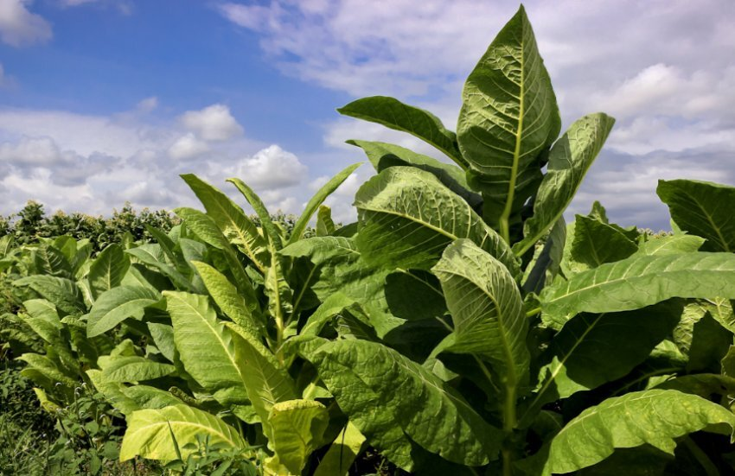
Введение
Табак – это многолетнее травянистое растение семейства пасленовых, в листьях которого содержится никотин.
Сушеные табачные листья в основном используются для курения в сигаретах и сигарах, а также в трубках и кальянах. Кроме того, употребляют при вдохе через нос (нюхательный табак), при закладке в рот (жевательный, мокательный и снюс).
Ближайшие родственники табака – картофель, томат, баклажаны, красный перец, белладонна, белена, дурман.

Slide 3
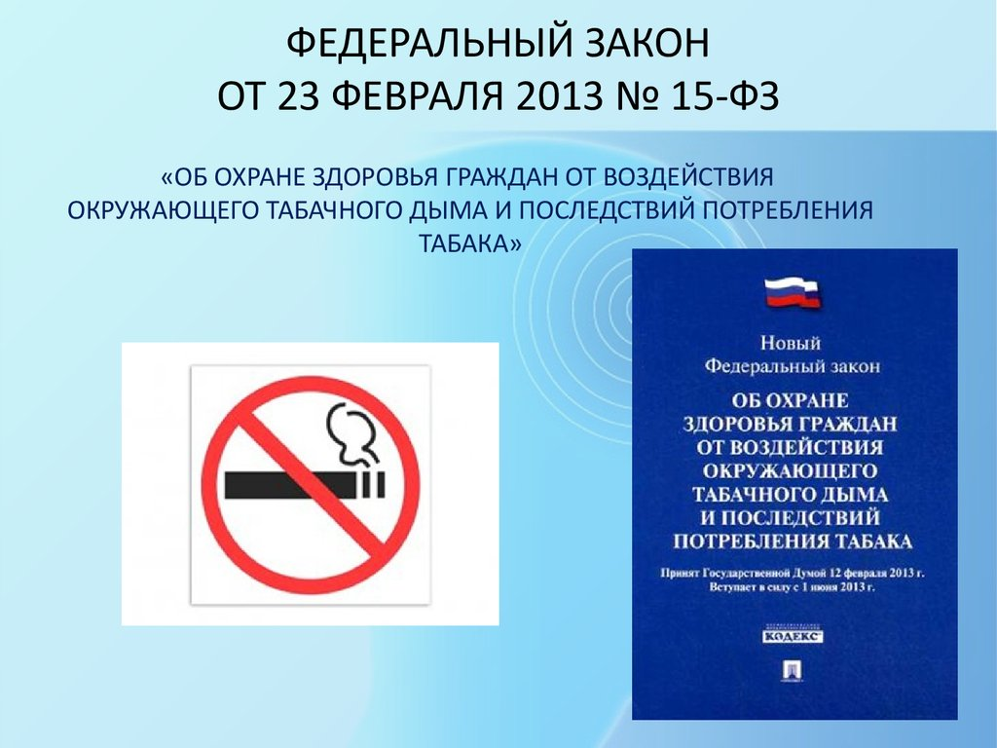

Несмотря на внешний красивый вид растения использование его для человека причиняет большой вред здоровью не только курящим, но и окружающим, вызывая привыкание, является источником вредных веществ и фактором риска многих заболеваний.
Аспекты профилактики и борьбы с курением представляют важную задачу, стоящую перед государством, обществом и каждым человеком.

Slide 4
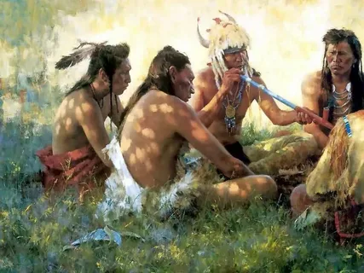
Исторические сведения
Родина табака – тропическая Америка
Табак издавна использовался в Северной и Южной Америке, причем некоторые участки выращивания в Мексике датируются 1400-1000 годами до н.э.
Многие племена коренных американцев традиционно выращивают и употребляют табак.
Некоторые коренные американцы считают табак лекарством и выступают за его уважительное использование, а не коммерческое.

Slide 5
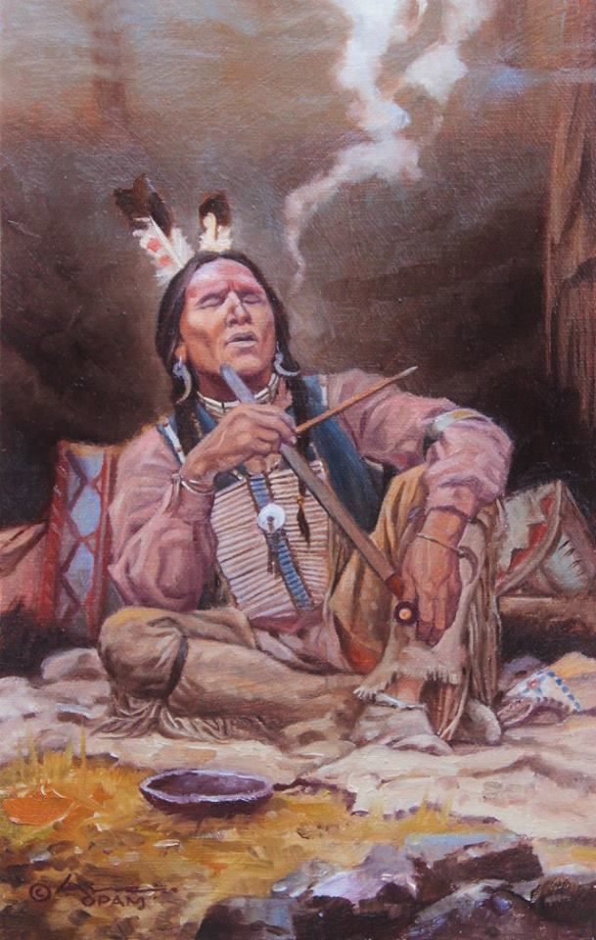
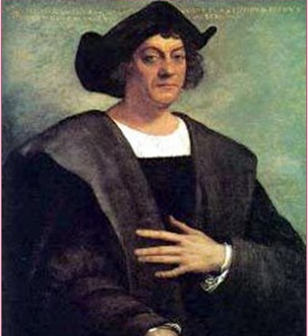
В Европу табак был завезен в конце XV века Христофором Колумбом.
Колумб и его спутники, высадившиеся на одном из островов Америки, увидели, что жители острова из сухих листьев какого-то растения свертывали длинные трубки, один конец которой брали в рот, а другой поджигали и втягивали через рот образующийся дым, выпуская его через рот и нос. Этот сверток из сухих листьев растения они называли «табако».

Slide 6
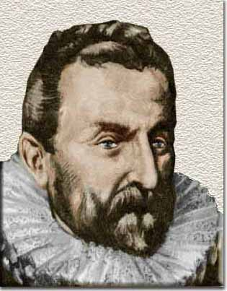
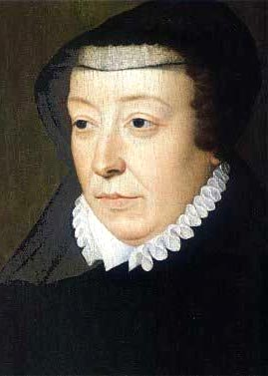
XVI век характеризуется распространением табака в Европе.
Жан Нико (посол, лекарь, ботаник) подарил Екатерине Медичи табак как средство от мигрени, рекомендовав нюхать табак. Так появилась мода на нюхательный табак.
Позднее один из злейших ядов табачного дыма стали называть «никотин».

Slide 7
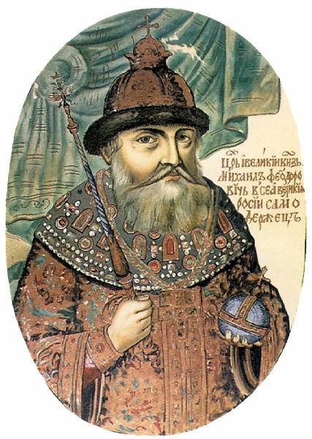
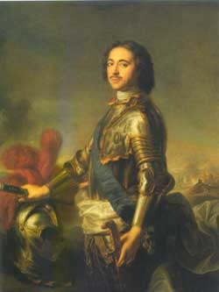
В первой четверти XVI веке иностранные торговцы привезли табак в Россию.
Однако в начале он не получил широкого распространения, так как из-за неосторожности курящих в Москве и других городах часто случались пожары. Царь Михаил Федорович Романов не только запретил курить табак, но ввел различные наказания: курильщиков ссылали в Сибирь, отлучали от церкви, вырывали клещами ноздри.
В конце XVII - начале XVIII вв. меры, направленные против курения, стали смягчаться, так как Петр I и сам стал рабом этой привычки. В итоге он не только упразднил все законы, запрещавшие курение, но и разрешил ввозить табак из-за рубежа.

Slide 8
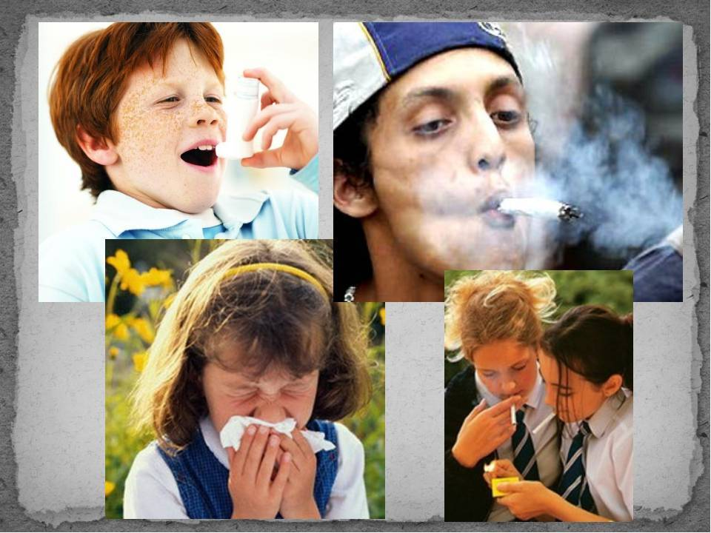
В настоящее время табакокурение является одной из главных проблем общества.
Несмотря на повышение цен на табачную продукцию и некоторые мероприятия, которые были проведены с целью уменьшения количества курящий людей, курящие люди всё ещё не осознают последствий, которые наступают вследствие длительного курения.

Slide 9
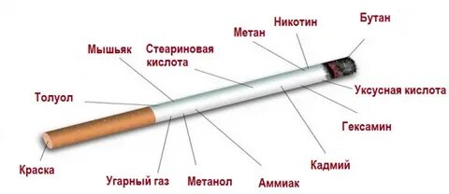
Информация об опасной структуре сигарет
Знаете ли вы, что нигде в мире нет правил, требующих, чтобы табачные компании уменьшали или контролировали концентрацию канцерогенов в табачном дыме. Не говоря уже о том, что смолы и никотина в сигаретах намного больше, чем указывают табачные компании. Были проведены исследования, и оказалось, что табачные компании не такие уж честные — показатели никотина и смолы примерно в 10 раз превышали указанные цифры табачными компаниями.

Slide 10
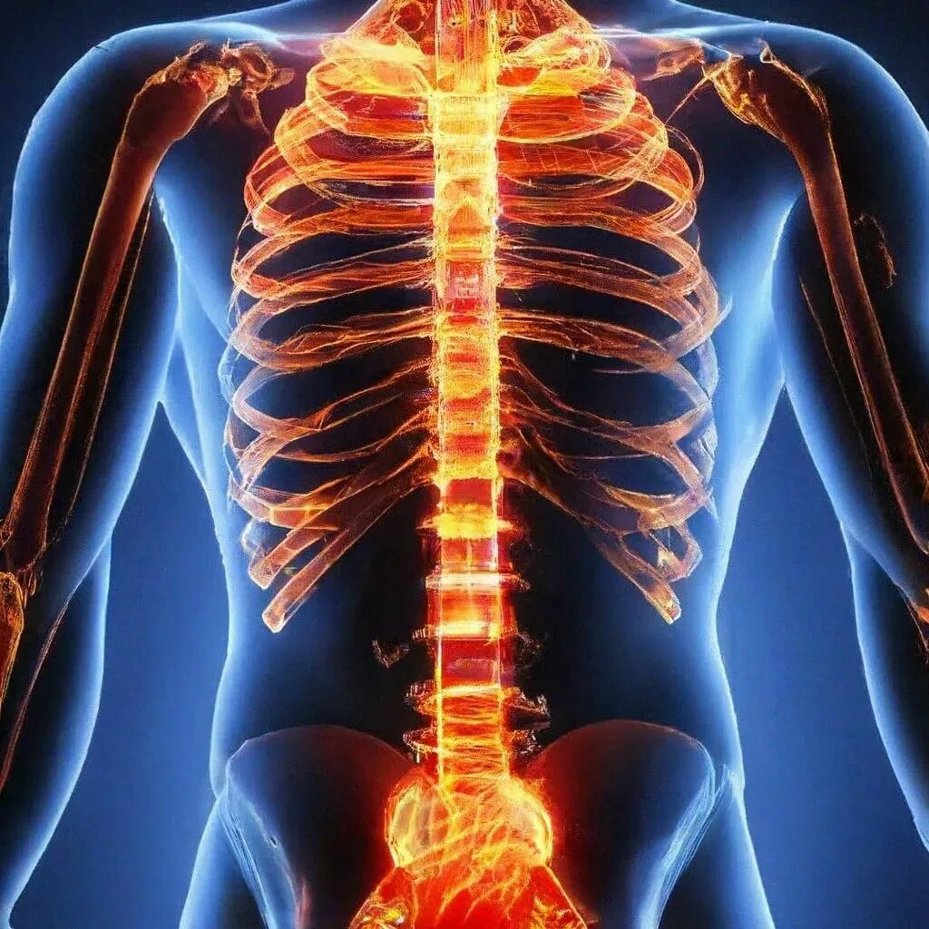
Давайте же тогда узнаем всю правду о химическом составе сигарет, табачного дыма и как каждая их составляющая действует на организм. К настоящему времени табачные изделия содержат около 4000 химических соединений, а табачный дым – около 5000 химических соединений, из которых примерно 60 вызывают рак. Знаете ли вы, какое излучение получаем мы при рентгене? Ведь не спроста установлено, что рентген можно делать только 2 раза в год, так как при этом идет сильное излучение на органы тела. Так вот человек, выкуривающий пачку сигарет в день, получает за год дозу облучения в 500 рентген. Можете ли Вы представить себе, какой удар организм получает от каждой выкуренной сигареты?

Slide 11
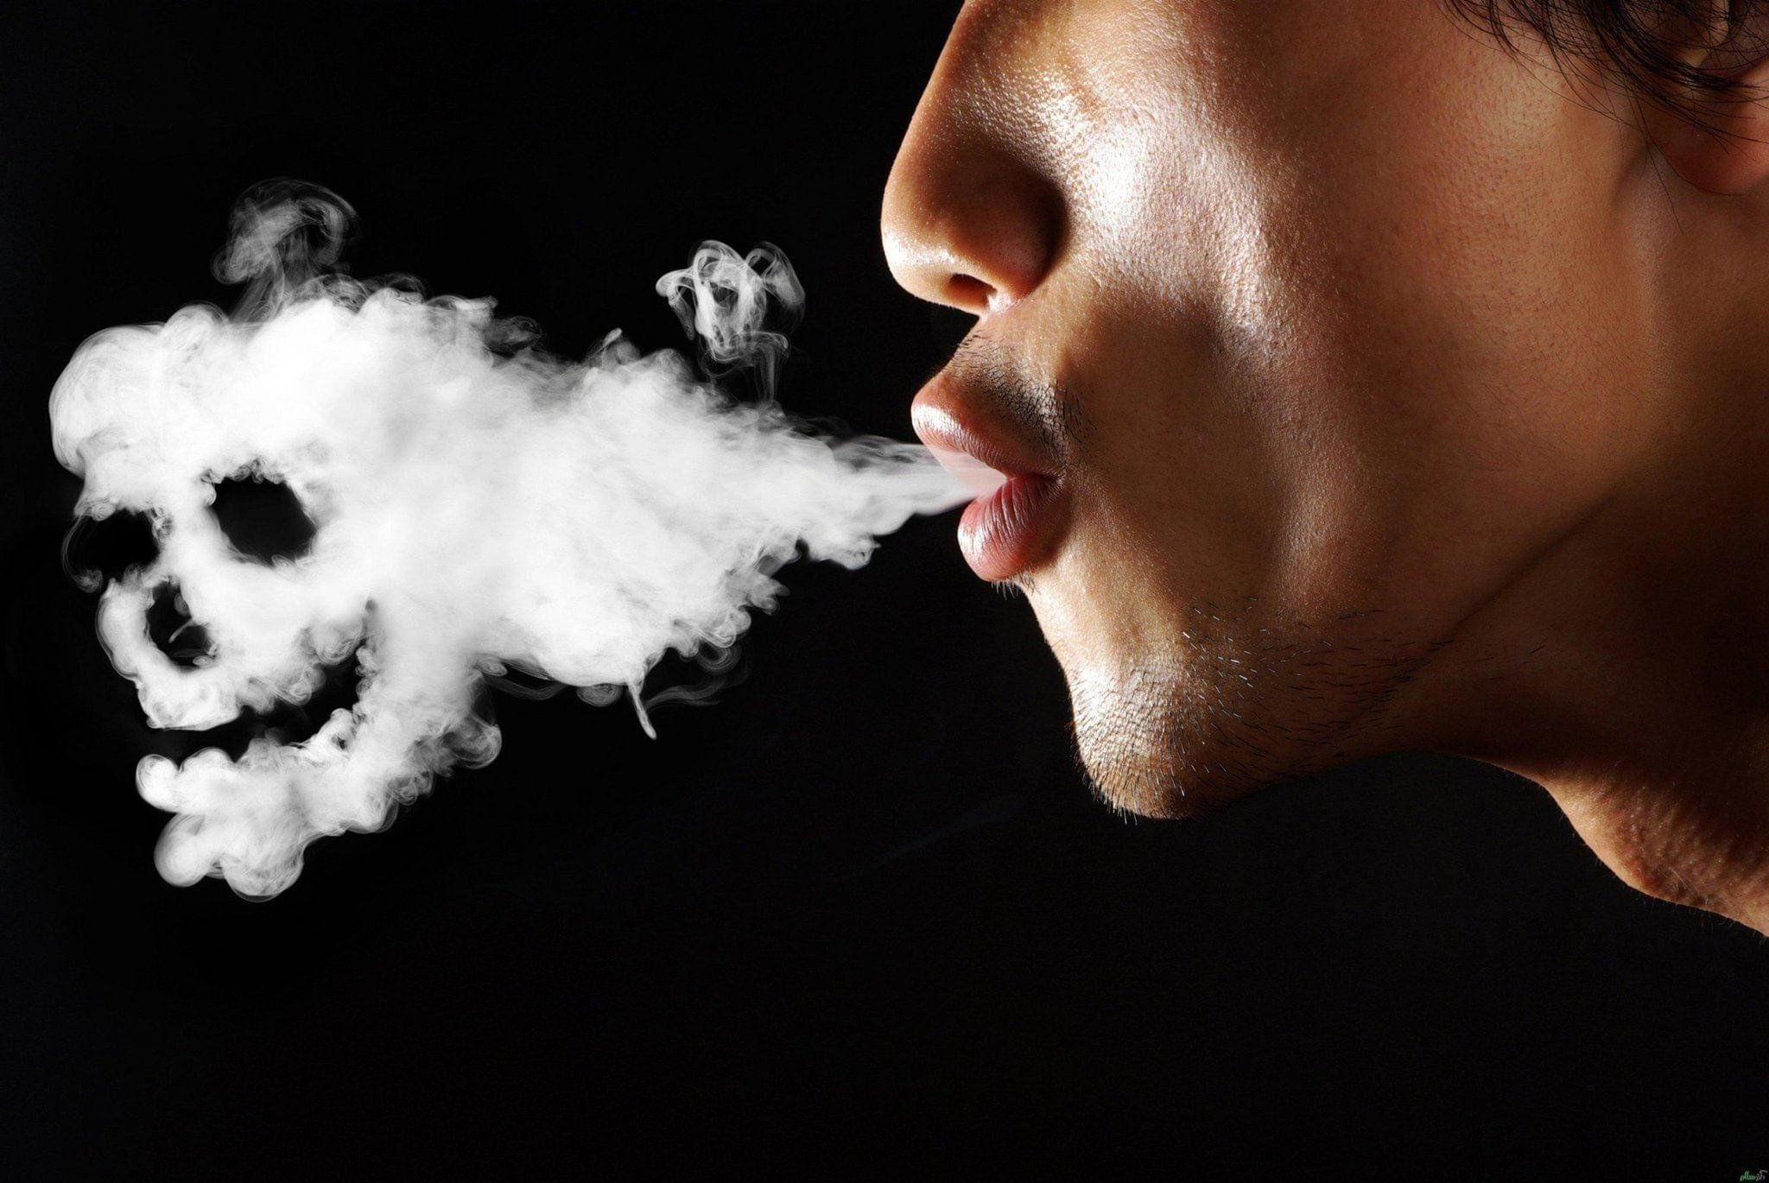
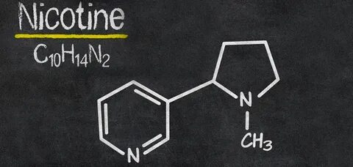
Никотин является естественным компонентом табачных растений и это наркотик и сильный яд. Он легко проникает в кровь, накапливается в самых жизненно важных органах, приводя к нарушению их функций. В больших количествах он весьма токсичен. Никотин является естественной защитой табачного растения от поедания насекомыми. Он обладает в три раза большей токсичностью, чем мышьяк. Когда никотин попадает в мозг, он предоставляет доступ к воздействию на разнообразные процессы нервной системы человека.

Slide 12
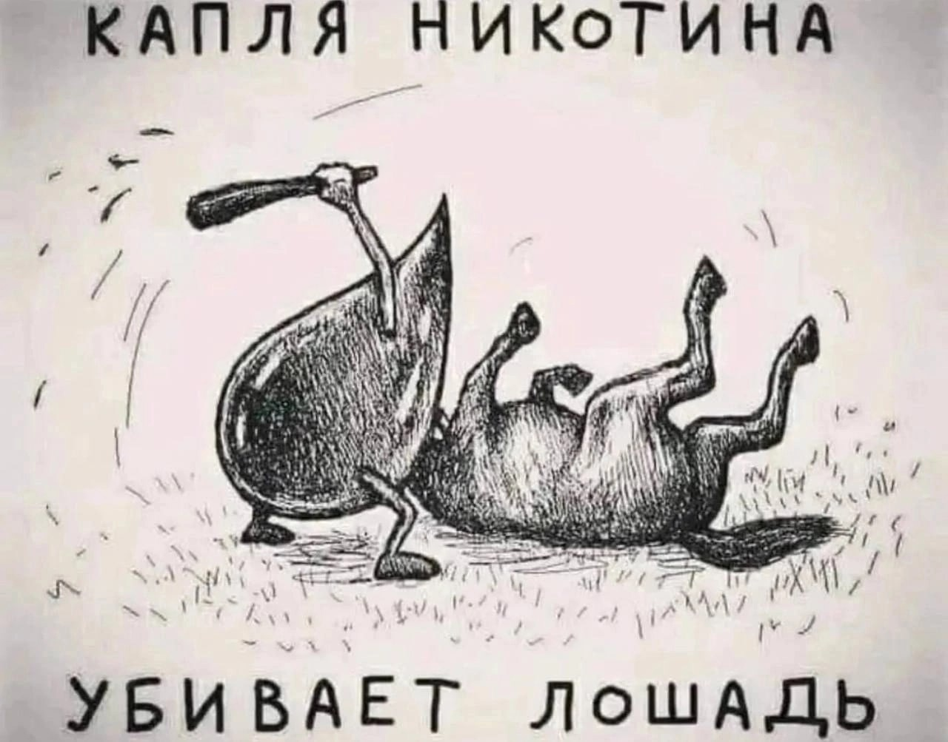
Отравление никотином характеризуется: головной болью, головокружением, тошнотой, рвотой. В тяжелых случаях потеря сознания и судороги. Хроническое отравление - никотинизм, характеризуется ослаблением памяти, снижением работоспособности. Всем известно, что «капля никотина убивает лошадь», но лишь некоторые догадываются, что человек не лошадь и поэтому для него смертельная доза составляет всего 60 мг никотина, а для детей – еще меньше. В невыкуренной сигарете содержится порядка 10 мг никотина, но через дым курильщик получает из одной сигареты порядка 0,533мг никотина.

Slide 13
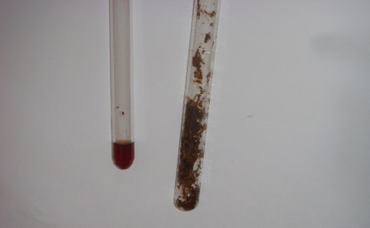
Смола – это все то, что содержится в табачном дыме, за исключением газов, никотина и воды. Каждая частичка состоит из многих органических и неорганических веществ, среди которых присутствует множество летучих и полу-летучих соединений. Дым попадает в рот в виде концентрированного аэрозоля. При охлаждении он конденсируется и образует смолу, которая оседает в дыхательных путях. Содержащиеся в смоле вещества вызывают рак и другие заболевания легких, такие как паралич очистительного процесса в легких и повреждения альвеолярных мешочков. Они также снижают эффективность иммунной системы.

Slide 14
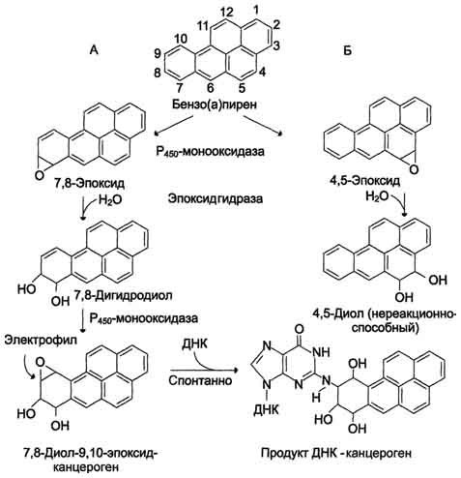
Канцерогены табачного дыма имеют разную химическую природу. Они состоят из 44 отдельных вещества, 12 групп или смесей химических веществ и 13 условий, способствующих воздействию. Девять из этих 44 веществ присутствуют в основном потоке табачного дыма. Это бензол, кадмий, мышьяк, никель, хром, 2-нафтил-амин, винил хлорид,4-3 аминобифенил, бериллий. Кроме собственно канцерогенов, табачный дым также содержит так называемые ко-канцерогены, то есть вещества, которые способствуют реализации действия канцерогенов. К ним относится, например, катехол.

Slide 15
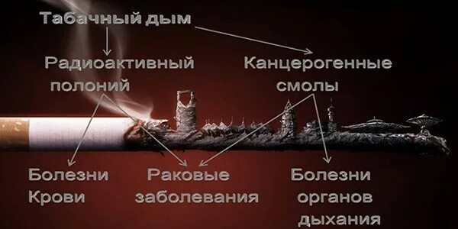
Радиоактивные компоненты содержаться в очень высокой концентрации в табачном дыме. К ним относятся: полоний-210, свинец-210 и калий-40. Помимо этого, присутствуют также радий-226, радий-228 и торий-228. Проведенные в Греции исследования показали, что табачный лист содержит изотопы цезий-134 и цезий-137 чернобыльского происхождения. Четко установлено, что радиоактивные компоненты являются канцерогенами..

Slide 16
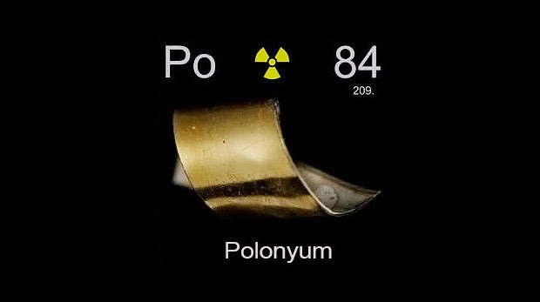
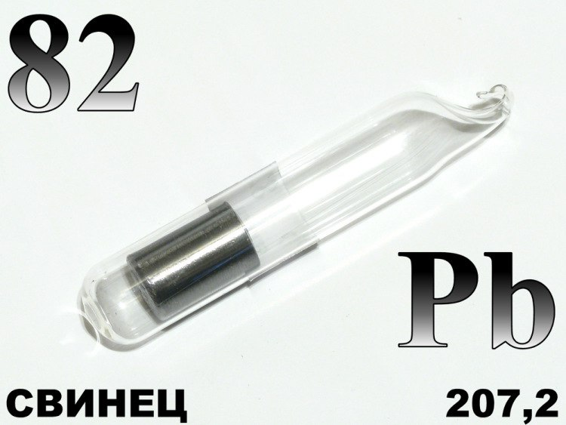
В легких у курильщиков зафиксированы отложения полония-210 и свинца-210, благодаря чему курильщики подвергаются намного большим дозам радиации, чем те дозы, которые люди обычно получают из естественных источников. Это постоянное облучение, либо само по себе, либо синергически с иными канцерогенами может способствовать развитию рака. Исследование дыма польских сигарет показало, что вдыхание табачного дыма является главным источником поступления полния-210 и свинца-210 в организм курильщика. При этом обнаружилось, что дым разных марок сигарет может существенно отличаться по радиоактивности, а сигаретный фильтр адсорбирует лишь малую часть радиоактивных веществ.

Slide 17
Риски заболеваний
Продукты горения табака повреждают практически все системы и органы в нашем организме. Влияние курения на организм приводит к следующим состояниям:
• нарушение работы лёгких и бронхов: ХОБЛ, эмфизема, склероз лёгкого, бронхит, бронхиальная астма, хрипы в лёгких, хронический кашель, увеличение риска развития пневмонии;
• снижение фертильности (плодовитости) и потенции у мужчин и женщин;
• незаживающие раны и гниение частей тела;
• остеопороз, увеличение риска перелома костей;
• периодонтит, потеря всех зубов, повреждение дёсен;
• потеря зрения в связи с развитием катаракты и отслойкой сетчатки;
• язва желудка и двенадцатиперстной кишки.

Slide 18
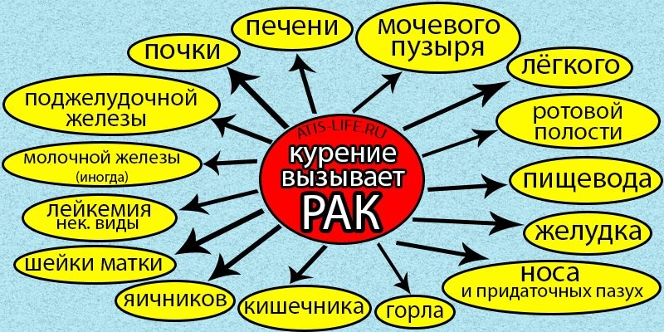
Список заболеваний, вызываемых курением табака, постоянно увеличивается. В него входят онкозаболевания — рак гортани, глотки, пищевода, бронхов, поджелудочной железы, желудка, почек, мочевого пузыря, шейки матки, лейкоз. Если помимо курения человек употребляет алкоголь, то у него резко увеличивает риск развития рака рта. Вред курения и алкоголя при этом сочетании не складываются, а умножаются.

Slide 19
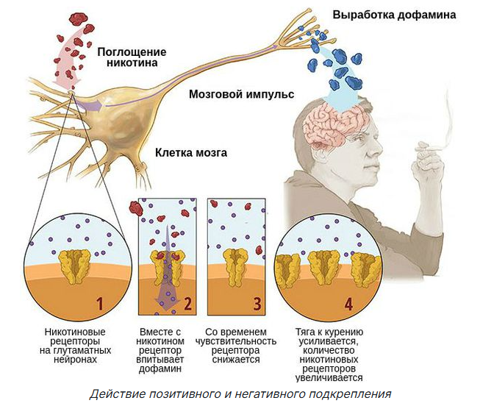
Влияние курения на мозг человека
При курении никотин быстро попадает в кровь и головной мозг. Вначале он вызывает сужение его сосудов, а затем компенсаторное расширение, которое сопровождается временным снижением объёма и концентрации внимания, ухудшением кратковременной памяти. Вред курения становится более выраженным при длительном употреблении табака.

Slide 20
Вред курения для мужчин и женщин
Потенция и репродукция у мужчин зависит от способности сосудов мочеполовой системы расширяться, наполняя кровью половые органы. При курении никотин попадает в кровь, сужает периферические сосуды и препятствует нормальной работе яичек и полового члена. При длительном курении негативные эффекты становятся необратимыми и могут привести к бесплодию.
Курение у женщин тоже сопряжено с риском для репродуктивной системы. Количество и состояние яйцеклеток зависит от кровоснабжения, которое нарушается при курении. Повреждённые яйцеклетки новыми не заменяются.
Курение во время беременности приводит к повреждению плода и повышает риск его внезапной смерти.

Slide 21
Последствия курения в подростковом возрасте
Большинство подростков осведомлены о вреде курения, но влияние сверстников, примеры курящих родителей и кумиров сводят на нет все запреты и опасения. Кроме того, важную роль в распространении курения среди подростков играет доступность приобретения сигарет, несмотря на закон о возрастных ограничениях на покупку табачных изделий.
Подростки в силу своей незрелости не могут в полной мере оценить всю тяжесть последствий от курения. Ведь сигарета – это яд, который действует не сразу, а постепенно. А перспектива заболеть через 10-15 лет кажется далекой и мифической, тем более молодые люди уверены, что могут бросить курить в любой момент.
Негативные последствия курения в подростковом возрасте:
Ограничение физических возможностей не лучшим образом сказывается на достижение успеха в выбранной сфере: спорт, военная карьера, занятие балетом, вокалом и т.д.
Формирование стойкой никотиновой зависимости – невозможность избавиться от курения самостоятельно без медикаментозной поддержки.
Непривлекательный внешний вид: желтоватая кожа, угревая сыпь, испорченные зубы, неприятный специфический запах изо рта.

Slide 22
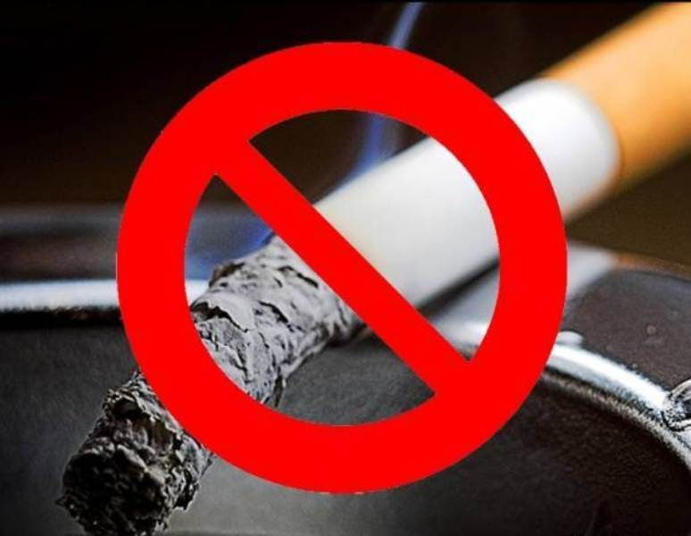
Профилактика курения
считать регулярное табакокурение одним из видов наркомании;
отчислять около 5% средств, полученных с продажи табачных изделий на информирование населения об опасности курения;
необходимость запретить курить в общественных местах;
ограничение количества пунктов продажи сигарет;
повышение стоимости табачных изделий.

Slide 23
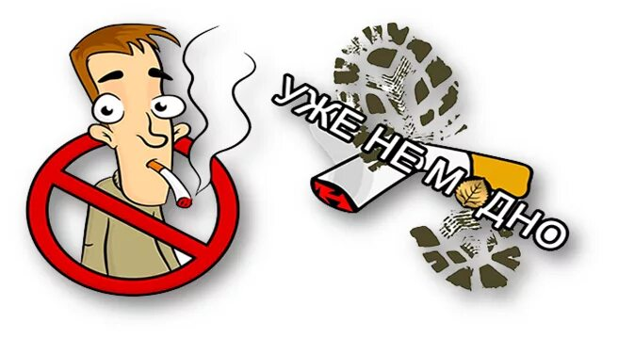
Профилактика курения табака решает следующие задачи:
• минимизирует риск возникновения онкологических и других смертельных заболеваний;
• создает благоприятные условия для зачатия и вынашивания здорового потомства;
• обеспечивает нормальное неврологическое состояние человека;
• оздоравливает нацию в целом.

Slide 24
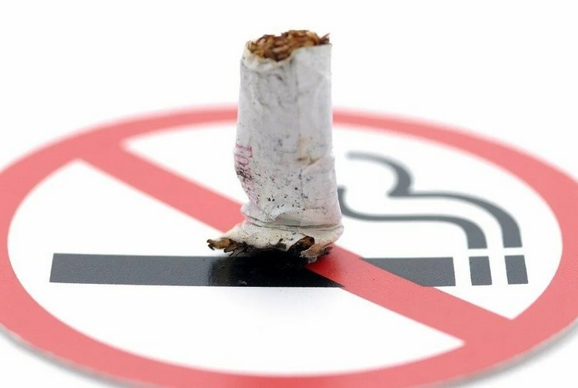
Меры борьбы с курением
- установлен запрет курения табака на отдельных территориях и в помещениях, предназначенных для оказания образовательных услуг, услуг учреждениями культуры и учреждениями органов по делам молодежи, услуг в области культуры и спорта;
- ценовые и налоговые меры, направленные на сокращение спроса на табачные изделия;
- регулирование состава табачных изделий и установление требований к упаковке и маркировке табачных изделий;
- просвещение населения и информирование его о вреде потребления табака и вредном воздействии окружающего табачного дыма;
- установление запрета рекламы и стимулирования продажи табака, спонсорства табака;

Slide 25
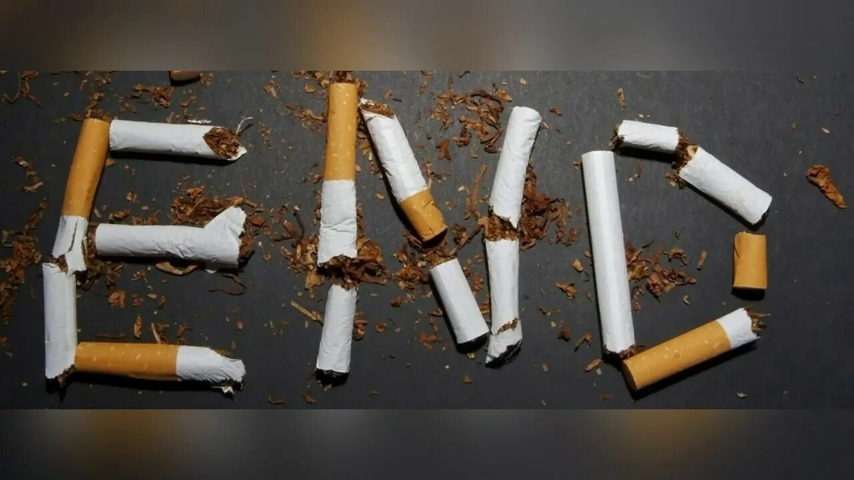
- оказание гражданам медицинской помощи, направленной на прекращение потребления табака, лечение табачной зависимости и последствий потребления табака;
- предотвращение незаконной торговли табачной продукцией и табачными изделиями;
- ограничение торговли табачной продукцией и табачными изделиями;
- установление запрета продажи табачной продукции несовершеннолетним и несовершеннолетними, запрета потребления табака несовершеннолетними, запрета вовлечения детей в процесс потребления табака.

Slide 26
Выводы
• Курение является гарантом приобретения множества заболеваний, в том числе хронических и онкологии;
• Курение оказывает негативное влияние не только на сердечно-сосудистую и дыхательную системы, но так же наносит непоправимый урон по клеткам мозга, заметно снижая интеллектуальные способности;
• Курение не расслабляет и не помогает отвлечься: курение лишь вызывает привычку, зависимость, которая ассоциируется в мозге как способ, помогающий справиться с проблемами;
• Курение значительно повышает шансы остаться без потомства. Кроме того, если и получится зачать ребёнка, его состояние здоровья находится под большим вопросом.

Slide 27
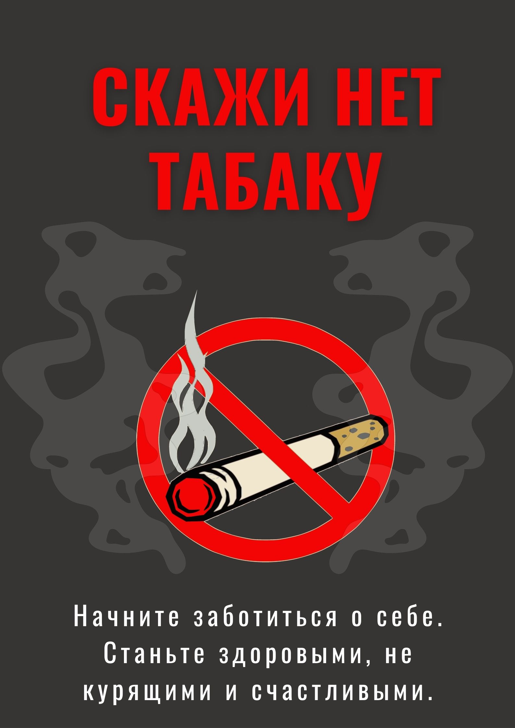
Благодарю за внимание!

